Slide 1
多格式统一解压软件
王际翔

Slide 2
需求分析
壹
总体设计
贰
详细设计
叁
总结
肆

Slide 3
壹
需求分析
总体设计
贰
详细设计
叁
总结
肆

Slide 4
壹
项目背景
在现代计算中，压缩文件格式广泛应用于减少文件存储空间及传输时间。通过压缩技术，用户可以将大型文件或文件集合打包成更小的体积，这不仅节省了存储空间，还大大缩短了文件在网络上传输的时间。随着数据量的急剧增长和网络传输需求的增加，压缩文件格式的重要性日益凸显。因此，解压缩工具在用户处理和管理这些压缩文件时变得至关重要。
解压缩工具的主要功能是将压缩文件恢复成原始文件或文件集合，使用户能够方便地访问和使用这些数据。然而，市面上的压缩文件格式种类繁多，例如zip、tar、tar.gz、tar.xz、xz、gz、7z等，不同格式的文件需要不同的解压方法，这对解压缩工具提出了较高的要求。此外，用户在解压大型文件时，往往希望能够实时查看解压进度，以便掌握解压过程并预估剩余时间，从而提升用户体验。
为了满足上述需求并提高解压缩效率，我设计了一款多格式支持的解压缩工具。
需求分析
总体设计
贰
详细设计
叁
总结
肆

Slide 5
壹
功能分析
1.多格式支持：支持常见压缩格式zip、tar、tar.gz、tar.xz、xz、gz、7z、tar.7z。
2.进度显示：在终端显示每个文件的解压进度条，实时反映进度。
3.错误处理：能够识别不支持的文件格式并提供错误提示。
4.并行处理：能够同时处理多个文件，提升处理效率。
5.性能：解压速度快，进度条实时更新。
6.可靠性：在解压过程中处理错误情况，如文件不存在或格式不支持。
7.可维护性：代码结构清晰，便于后续功能扩展和维护。
需求分析
总体设计
贰
详细设计
叁
总结
肆

Slide 6
贰
总体设计
详细设计
叁
总结
肆

Slide 7
贰
体系结构设计
这是一款用于处理多种压缩格式文件解压缩的程序架构。该程序支持多种压缩格式，包括 zip, tar, tar.gz, tar.xz, xz, gz, 7z, tar.7z。通过使用 C 语言和 libarchive 库，让该程序能够高效地解压缩文件。
总体设计
函数设计
主函数目的是创建多个子进程进行一个或多个文件的解压；创建了一段所有进程都可读写的空间，方便实现进度条函数以及进度条更新；在多进程下，父进程会等待所有子进程完全退出才正常退出。
文件格式识别利用读取其二进制来实现，根据文件头部信息尝试识别文件格式，返回的字符串作为文件处理函数的参数尝试调用文件夹创建函数以及分别调用解压函数。
压缩文件通过archive库处理，更加便捷安全快速。
总体设计
贰
详细设计
叁
总结
肆

Slide 8
叁
详细设计
总结
肆

Slide 9
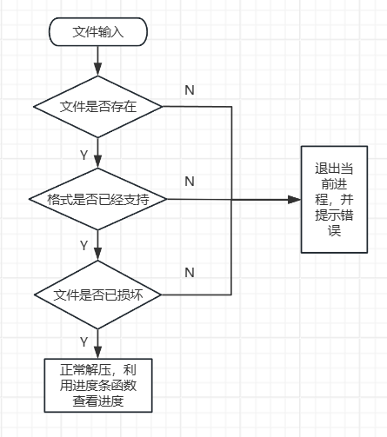
叁
解压流程
详细设计
总结
肆

Slide 10
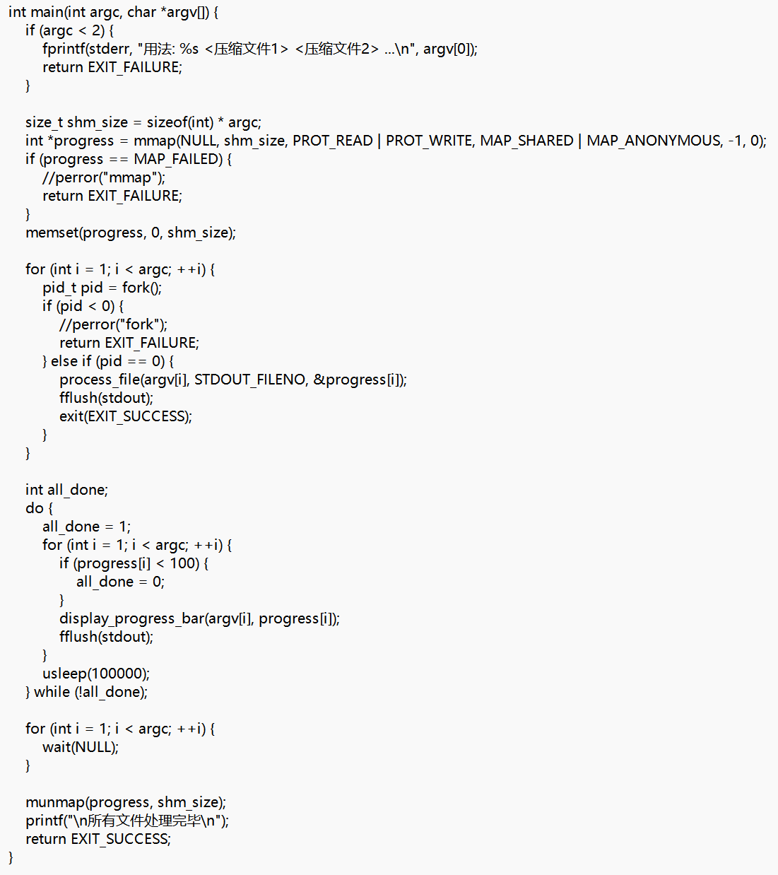
叁
主函数展示
详细设计
进程管理编程
总结
肆

Slide 11
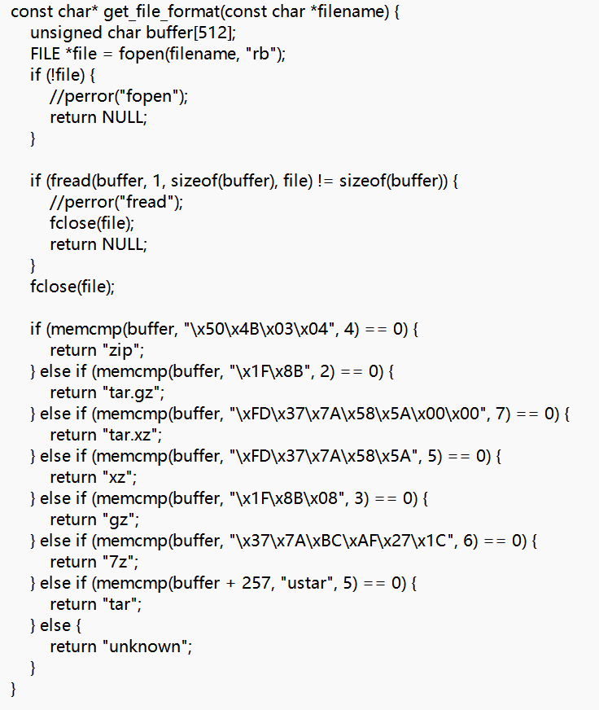
叁
文件格式解析
文件操作编程
详细设计
总结
肆

Slide 12
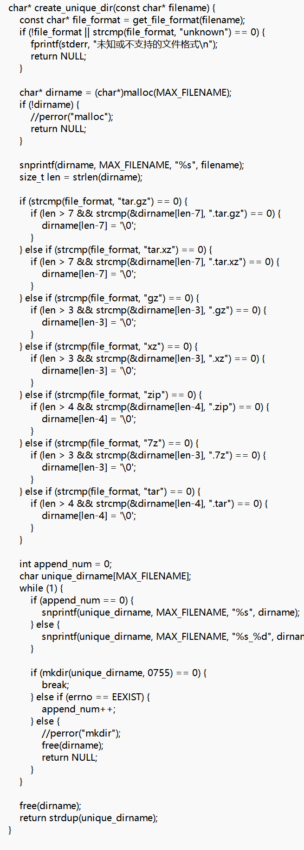
叁
文件夹创建
详细设计
此处部分代码省略
总结
肆

Slide 13
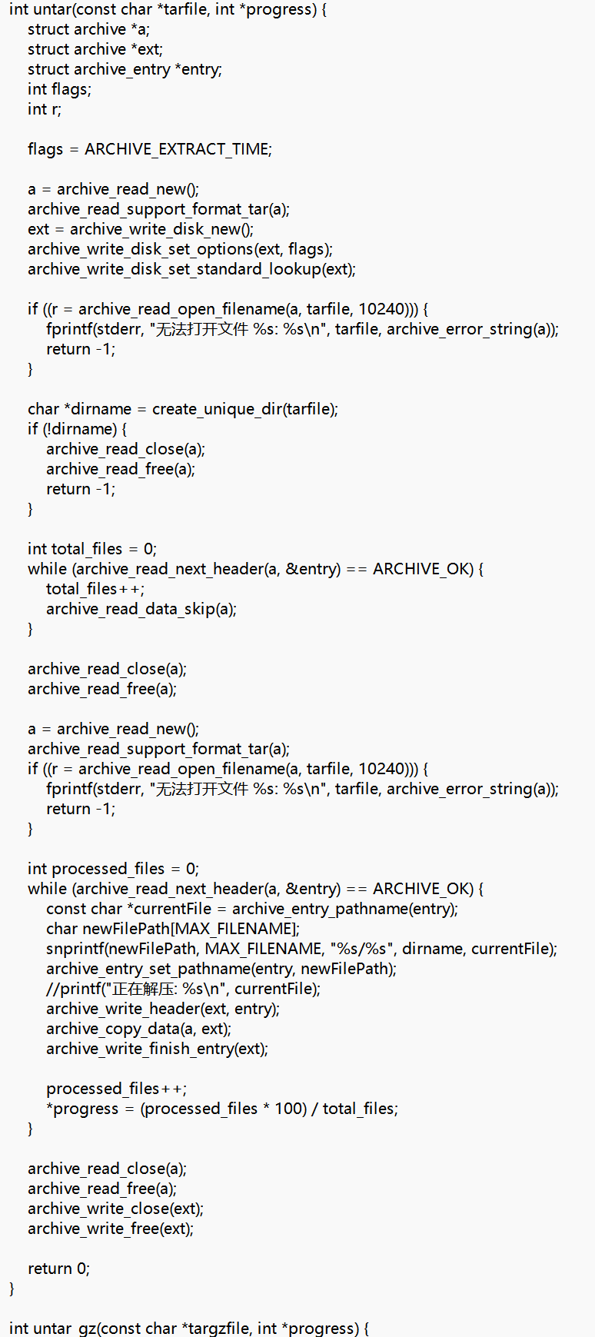
叁
解压函数展示
部分
详细设计
进程间通信编程
总结
肆

Slide 14
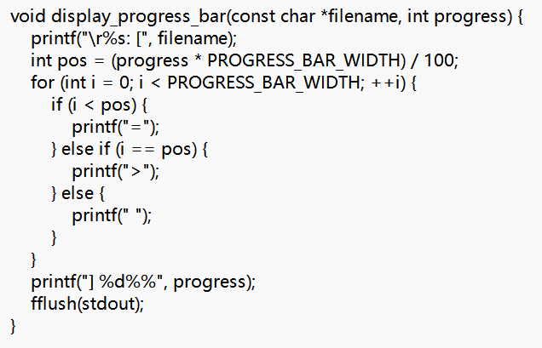
叁
进度条函数
详细设计
总结
肆

Slide 15
肆
总结

Slide 16
肆
本程序运用到了所学课程的 文件操作编程、进程管理编程、进程间通信编程。
优点1 多格式支持：代码支持多种常见的压缩格式（如zip、tar、tar.gz、tar.xz、xz、gz、7z），能够满足大多数解压需求。
优点2 进度显示：提供了实时的进度显示功能，用户可以直观地看到解压进度。
优点3并行处理： 通过创建子进程实现并行处理多个文件，提升了解压效率。
优点4 动态目录创建：为每个压缩文件创建唯一的解压目录，避免文件冲突。
总结

